Slide 1
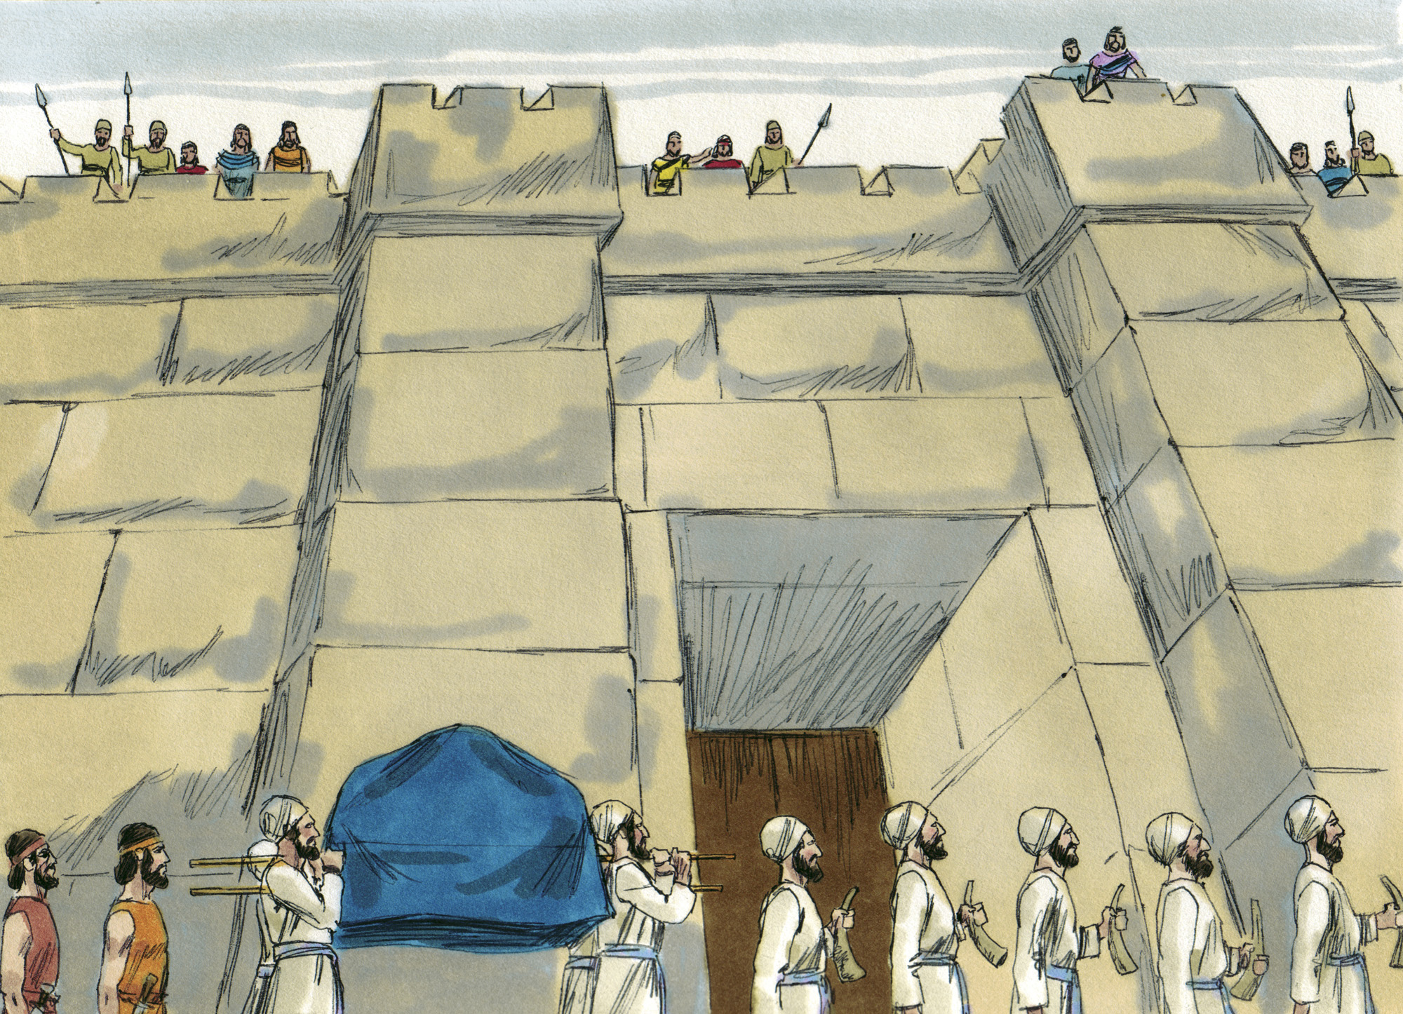


Verano 2016/Tema: Esforzado y Valiente: El modelo de liderazgo de Josué
Sesión 3: No se desvíe del plan de Dios
19 de junio de 2016
(Josué 6:1-5, 12-16, 20)
Iglesia Bíblica Bautista de Aguadilla
Estudios Bíblicos Lifeway ®

Slide 2
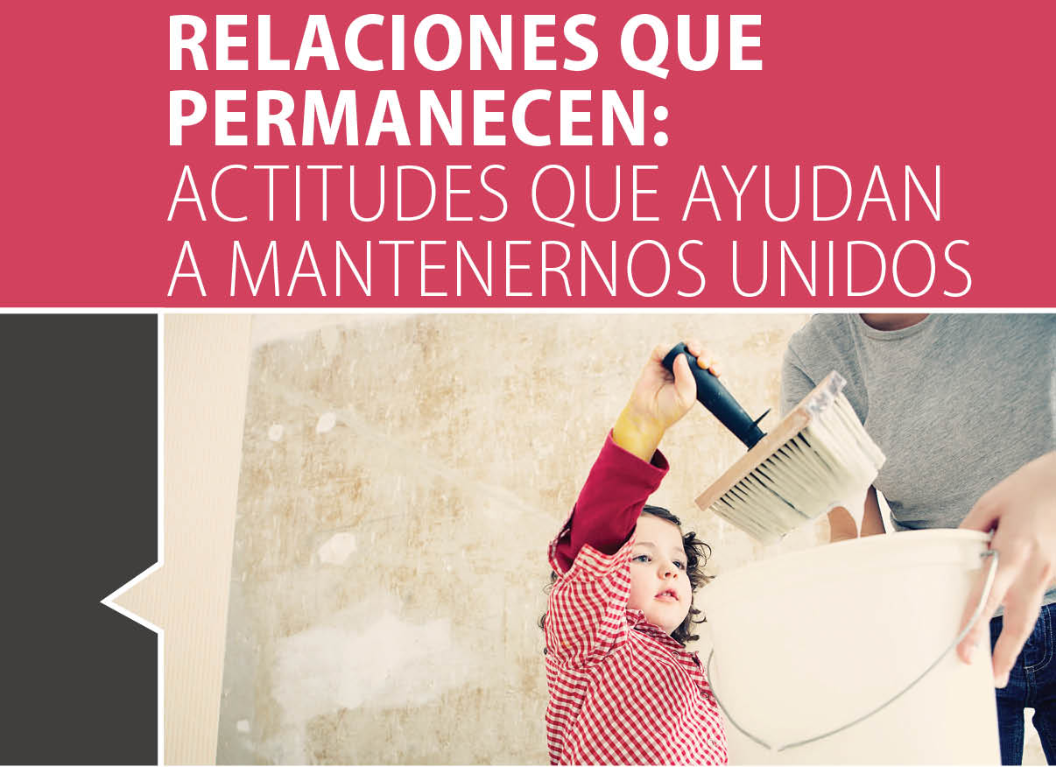
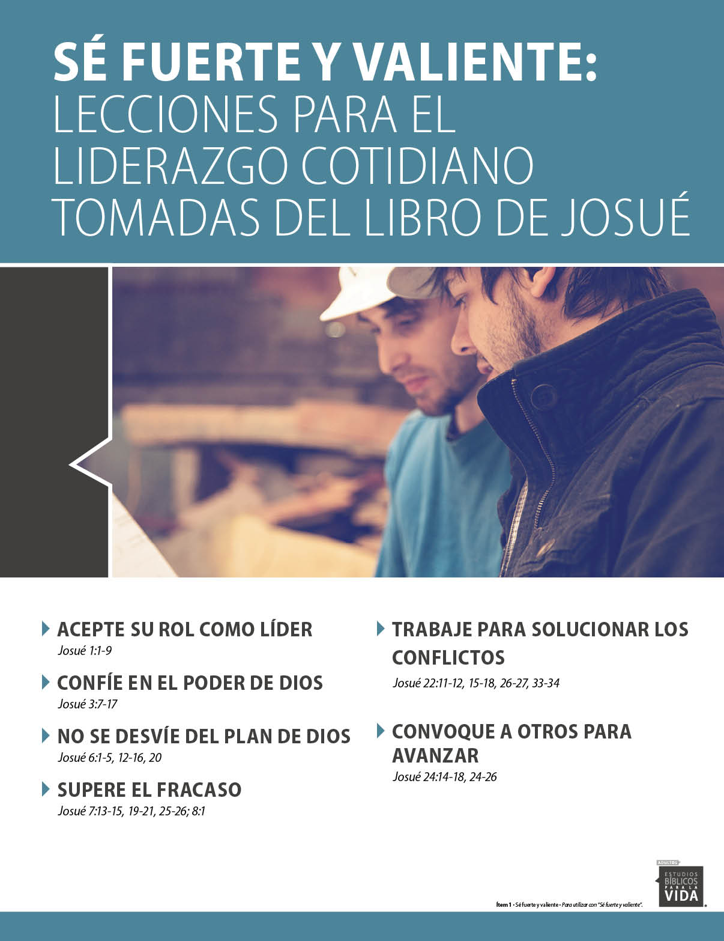


Slide 3

El asunto
Líderes son los que siguen haciendo lo que Dios les ha dicho que hagan.

Slide 4
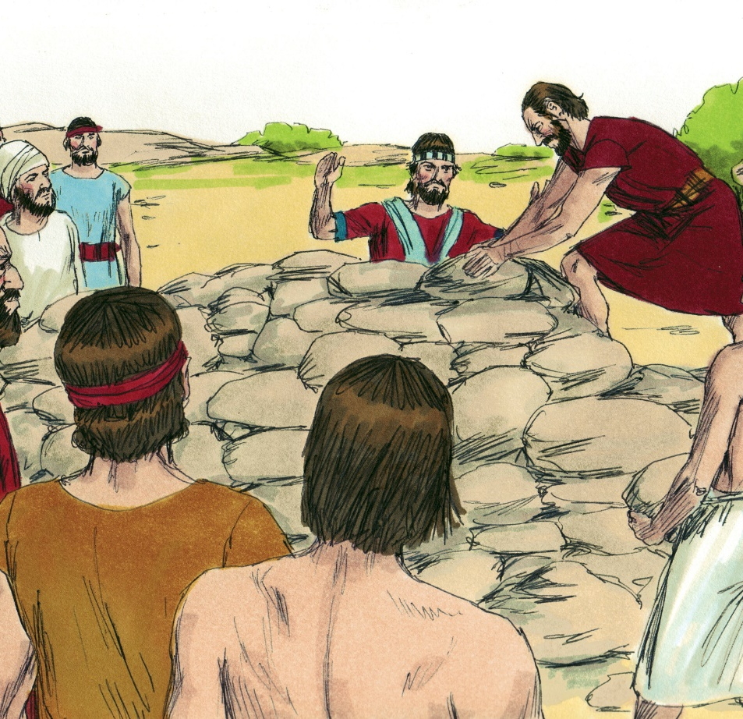
Contexto
Los hijos de Israel cruzaron el Jordán sobre tierra seca y entraron en la tierra prometida.
Hicieron un monumento conmemorativo, como un recordatorio sobre la obra que Dios había realizado para llevarlos a esa tierra.

Slide 5
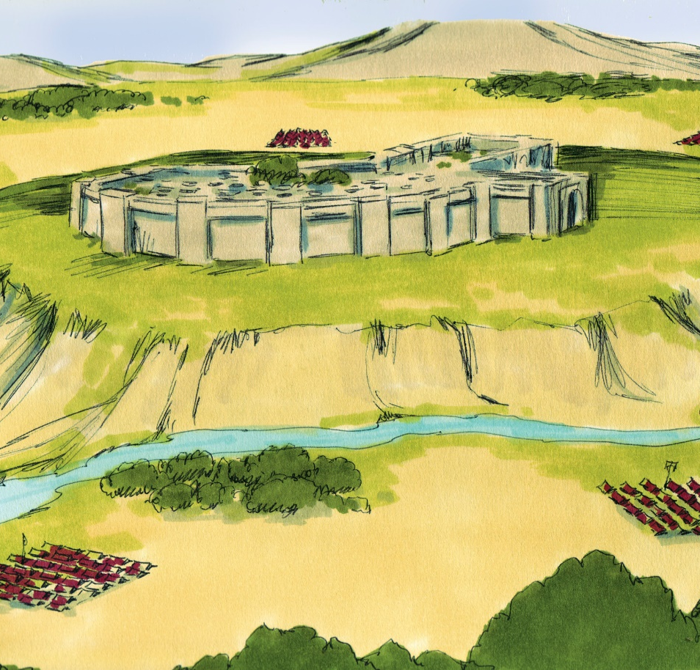
Contexto
Después de dedicarse a Dios mediante la circuncisión, el pueblo enfrentó su primer desafío militar para poseer la tierra prometida: tomar la ciudad amurallada de Jericó.

Slide 6

Pasaje bíblico
Josué 6:1-5

Slide 7
Josué 6:1-5
“Ahora, Jericó estaba cerrada, bien cerrada, a causa de los hijos de Israel; nadie entraba ni salía. Mas Jehová dijo a Josué: Mira, yo he entregado en tu mano a Jericó y a su rey, con sus varones de guerra. Rodearéis, pues, la ciudad todos los hombres de guerra, yendo alrededor de la ciudad una vez; y esto haréis durante seis días...”

Slide 8
Josué 6:1-5
“...Y siete sacerdotes llevarán siete bocinas de cuernos de carnero delante del arca; y al séptimo día daréis siete vueltas a la ciudad, y los sacerdotes tocarán las bocinas. Y cuando toquen prolongadamente el cuerno de carnero, así que oigáis el sonido de la bocina, todo el pueblo gritará a gran voz, y el muro de la ciudad caerá; entonces subirá el pueblo, cada uno derecho hacia adelante.”

Slide 9
Pasaje bíblico
Josué 6:12-16

Slide 10
Josué 6:12-16
“Y Josué se levantó de mañana, y los sacerdotes tomaron el arca de Jehová. Y los siete sacerdotes, llevando las siete bocinas de cuerno de carnero, fueron delante del arca de Jehová, andando siempre y tocando las bocinas; y los hombres armados iban delante de ellos, y la retaguardia iba tras el arca de Jehová, mientras las bocinas tocaban continuamente...”

Slide 11
Josué 6:12-16
“...Así dieron otra vuelta a la ciudad el segundo día, y volvieron al campamento; y de esta manera hicieron durante seis días. Al séptimo día se levantaron al despuntar el alba, y dieron vuelta a la ciudad de la misma manera siete veces; solamente este día dieron vuelta alrededor de ella siete veces. Y cuando los sacerdotes tocaron las bocinas la séptima vez, Josué dijo al pueblo: Gritad, porque Jehová os ha entregado la ciudad.”

Slide 12
Pasaje bíblico
Josué 6:20

Slide 13
Josué 6:20
“Entonces el pueblo gritó, y los sacerdotes tocaron las bocinas; y aconteció que cuando el pueblo hubo oído el sonido de la bocina, gritó con gran vocerío, y el muro se derrumbó. El pueblo subió luego a la ciudad, cada uno derecho hacia adelante, y la tomaron.”

Slide 14

Aplicación para mi vida
Todos queremos tener éxito en cualquier cosa que hagamos, pero muchos no nos mantenemos firmes, persistiendo hasta completar la tarea.
En todo lo que Dios nos
llama a hacer, la única forma de tener éxito es haciéndolo como Dios quiere y no dándonos por vencidos.

Slide 15
Aplicación para mi vida
En Josué 6 vemos que en repetidas ocasiones Josué llevó al ejército israelita a hacer algo, que al parecer no tenía resultado: marchar alrededor de la ciudad de Jericó.
Sin embargo, persistieron y obedecieron y por fin abrieron la puerta a una gran victoria.

Slide 16

Recursos
Floyd, Ronie. y David Francis, eds. Estudios Bíblicos para la Vida para Adultos, Primavera 2016, Vol. 3, Núm. 3. Nashville, TN: Lifeway Church Resources, 2015. 34-44.
  MacDonald, William. Comentario Bíblico de William MacDonald: Antiguo Testamento Y Nuevo Testamento. Viladecavalls (Barcelona), España: Editorial CLIE, 2004. Print.
  Platt, Alberto T. Estudios Bı́blicos ELA: Promesas y proezas de Dios (Josué). Puebla, Pue., México: Ediciones Las Américas, A. C., 1999. Print.
  Ventura, Samuel Vila. Nuevo diccionario biblico ilustrado 1985 : 1070. Print.
  Vine, W.E. Vine diccionario expositivo de palabras del Antiguo y del Nuevo Testamento exhaustivo 1999. Print.
  Wiersbe, Warren W. Bosquejos Expositivos de La Biblia: Antiguo Y Nuevo Testamento. electronic ed. Nashville: Editorial Caribe, 1995. Print.
  http://blog.lifeway.com/eblifewayadultos/
http://distantshores.org/resources/illustrations/sweet-publishing (imágenes bíblicas).
http://st-takla.org/Gallery/Bible/Illustrations.html (imágenes bíblicas).

Slide 17
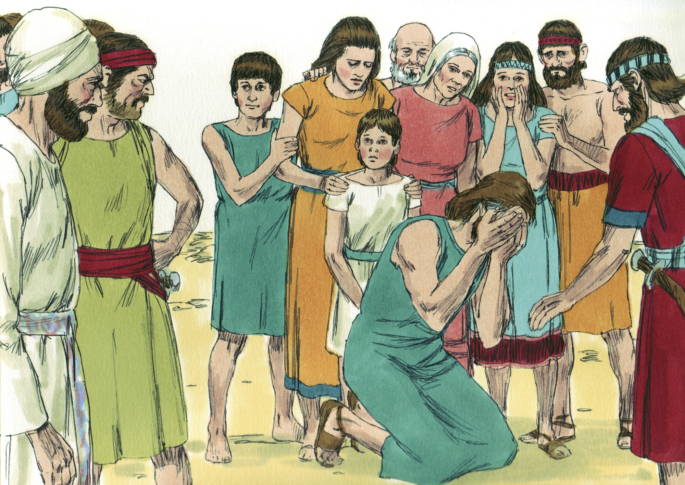
Próximo Estudio Dominical
Verano 2016/Tema: Esforzado y Valiente: El modelo de liderazgo de Josué
Sesión 4: Supere el fracaso
26 de junio de 2016
Leer y meditar en:
(Josué 7:13-15, 19-21, 25-8:1)

Slide 18


